Slide 1
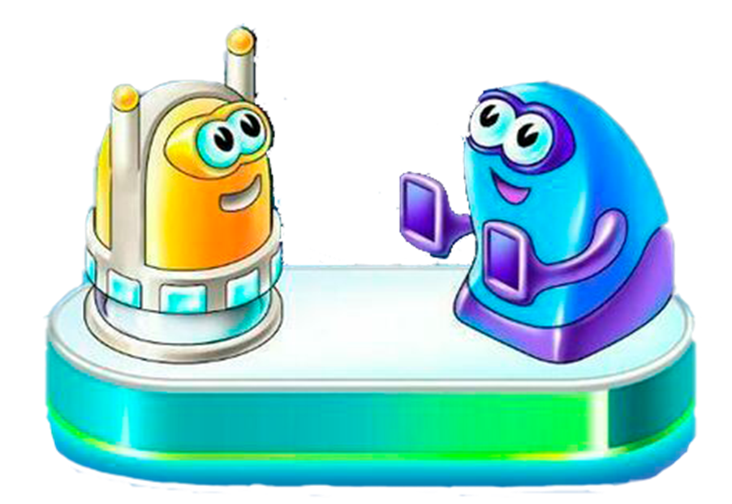
Конкурс образовательных практик
в сфере цифровой трансформации образования
«Цифровая волна - 2024»
Городской округ Серпухов
Муниципальное бюджетное общеобразовательное учреждение
«Средняя общеобразовательная школа №19 имени Романа Катасонова»
Формирование
основ алгоритмизации и программирования у детей дошкольного возраста
в цифровой образовательной среде «ПиктоМир»
Воспитатель:
Брусникина Ольга Сергеевна

Slide 2
Цель - использование цифровых ресурсов для активизации познавательной, исследовательской и игровой деятельности детей
развитие цифровых технологий
социально экономический запрос
снижение возраста знакомства детей с информатикой и программированием
уровень дошкольного образования
Актуальность
Программирование —
вторая грамотность.
А.П. Ершов
Понижением возраста освоения основ
алгоритмизации занимается весь мир,
и в РФ программирование ускоренно
повторяет путь, ранее пройденный
арифметикой.
А.Г. Кушниренко

Slide 3
ЦИФРОВАЯ ОБРАЗОВАТЕЛЬНАЯ СРЕДА «ПИКТОМИР»
отечественная методика
В.Б. Бетелин
А.Г. Кушниренко
А.Г. Леонов
М.В. Райко
КОМАНДА
(пиктограмма)
налево
вперёд
направо
система бестекстового
программирования
закрасить
тащить

Slide 4
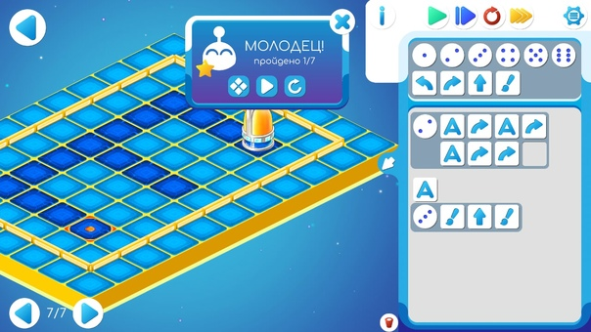
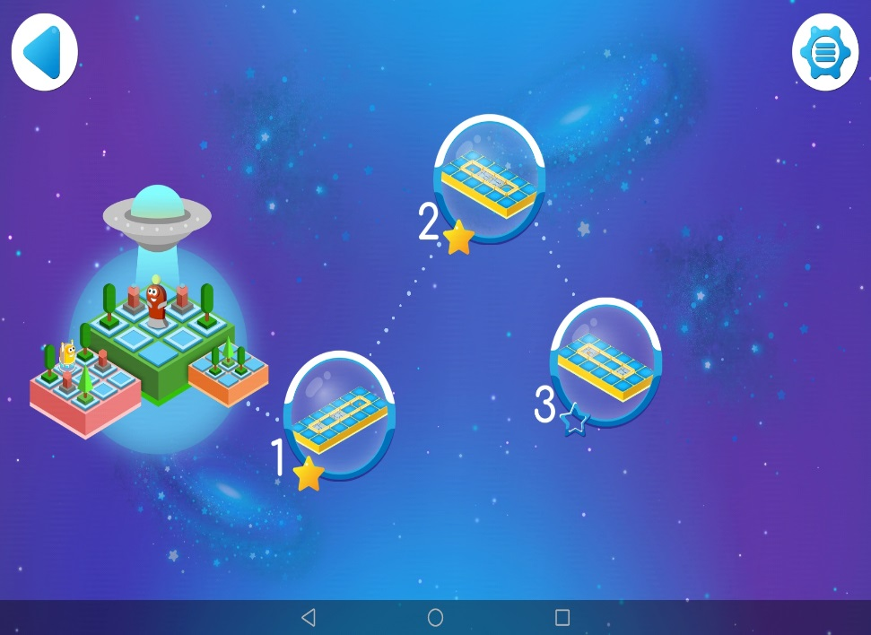

Slide 5
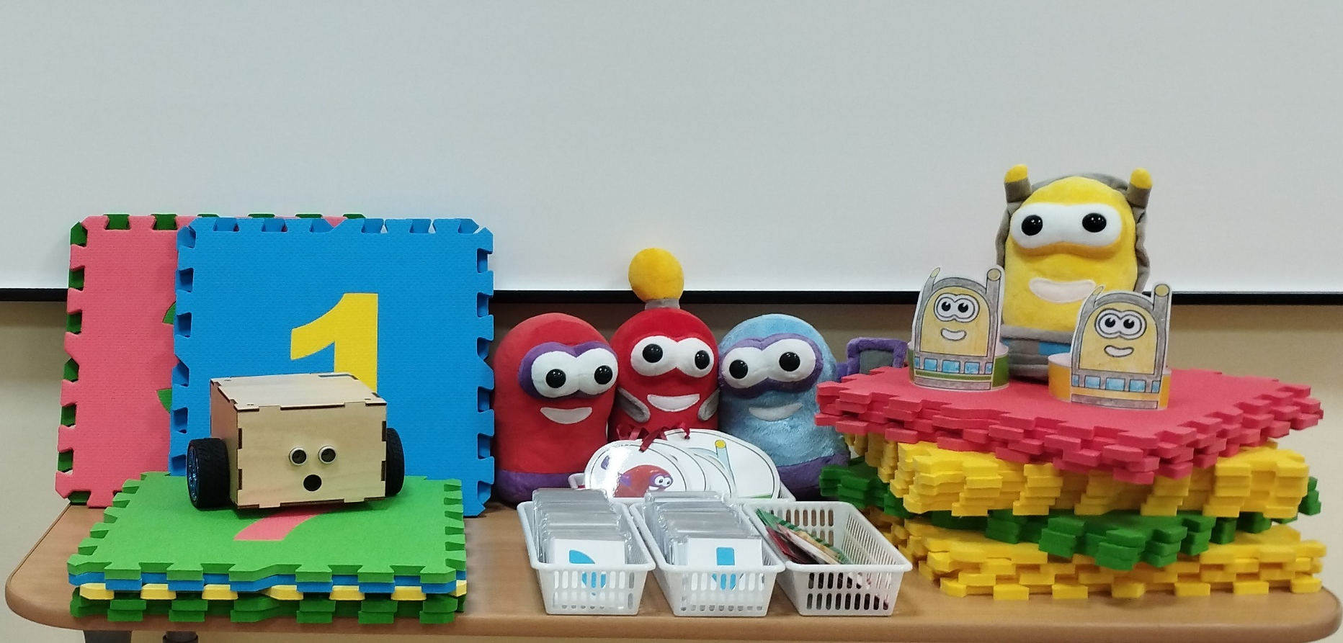
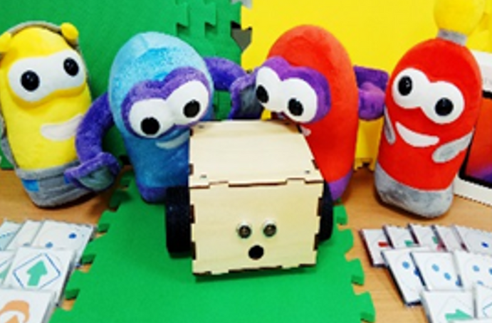
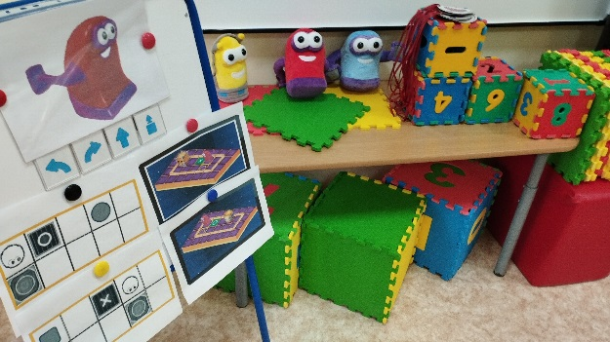
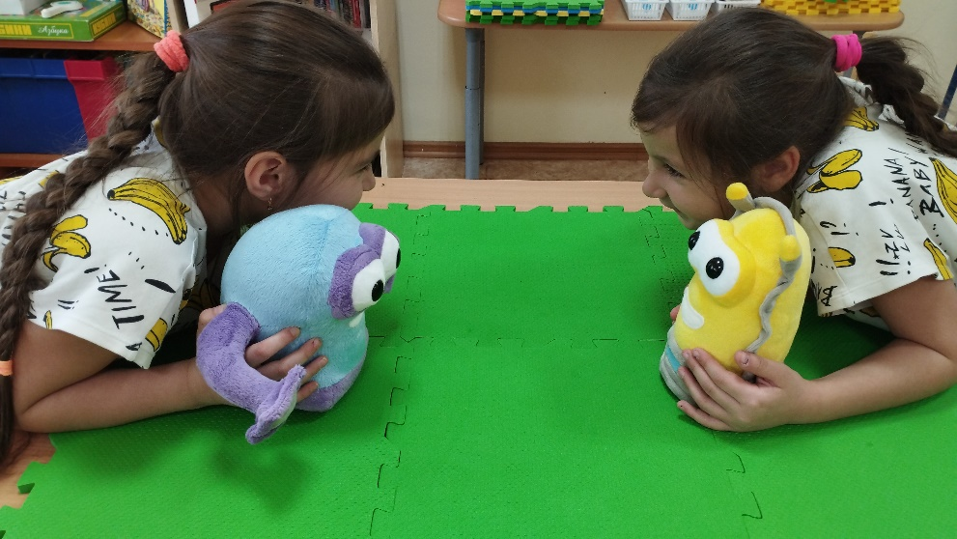
РАЗВИВАЮЩАЯ ИГРОВАЯ СРЕДА

Slide 6
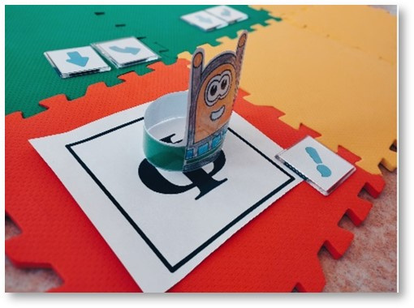
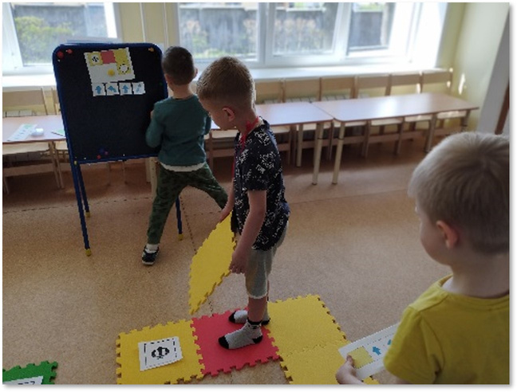
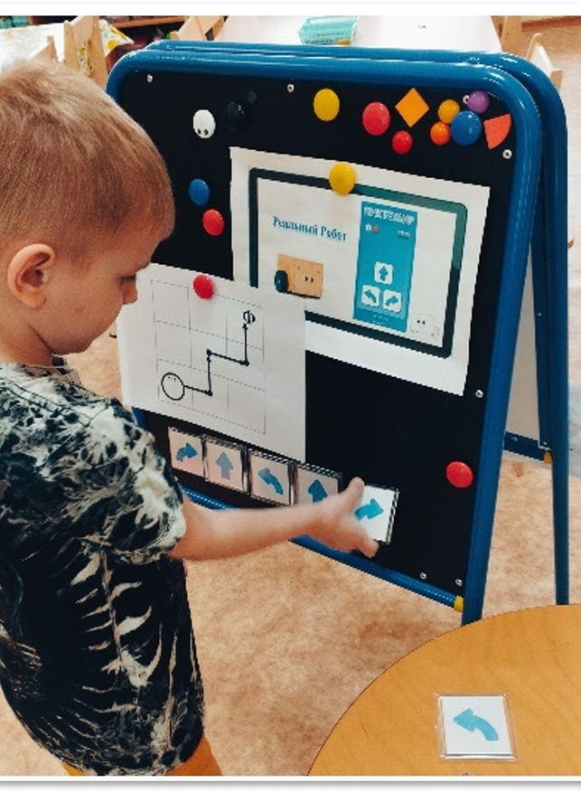
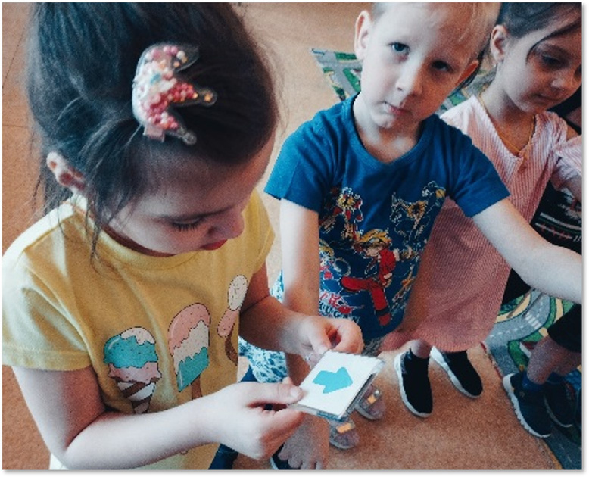
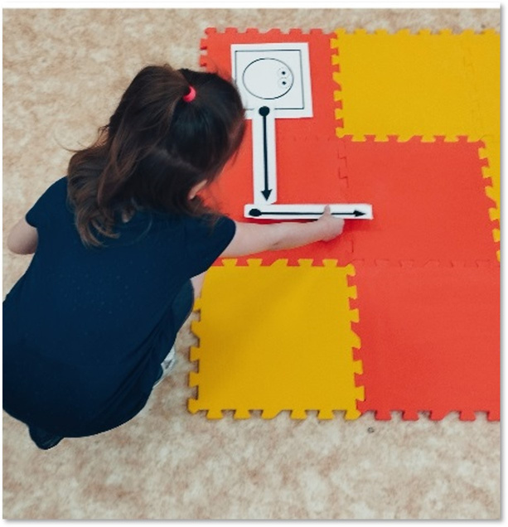
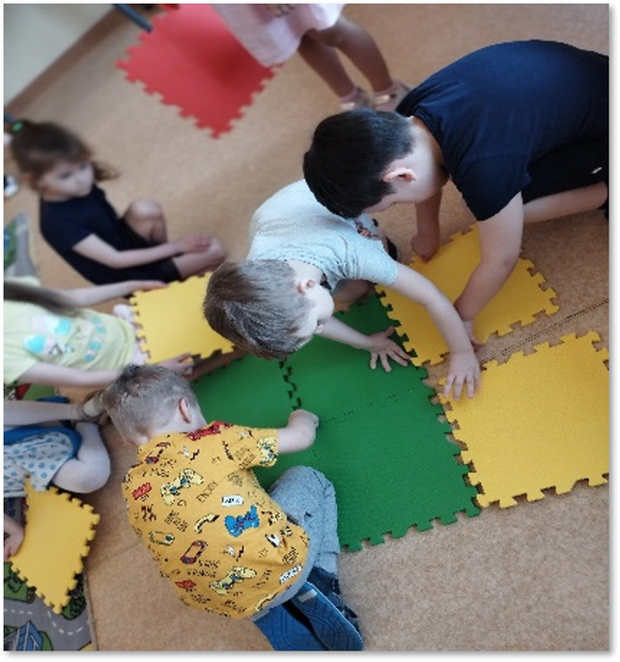
Допланшетный период с 4-х лет

Slide 7
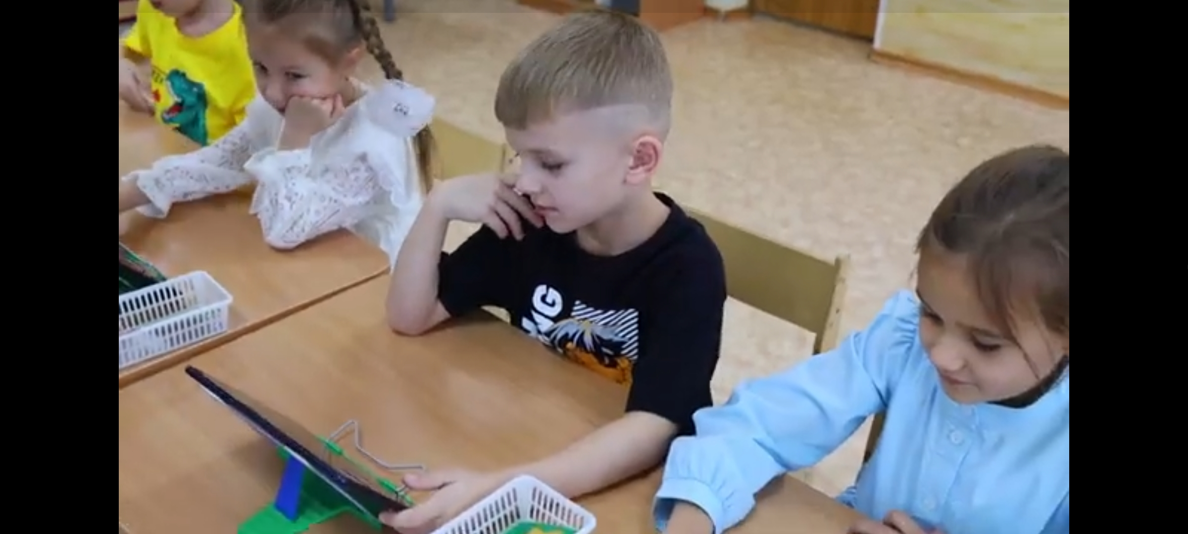
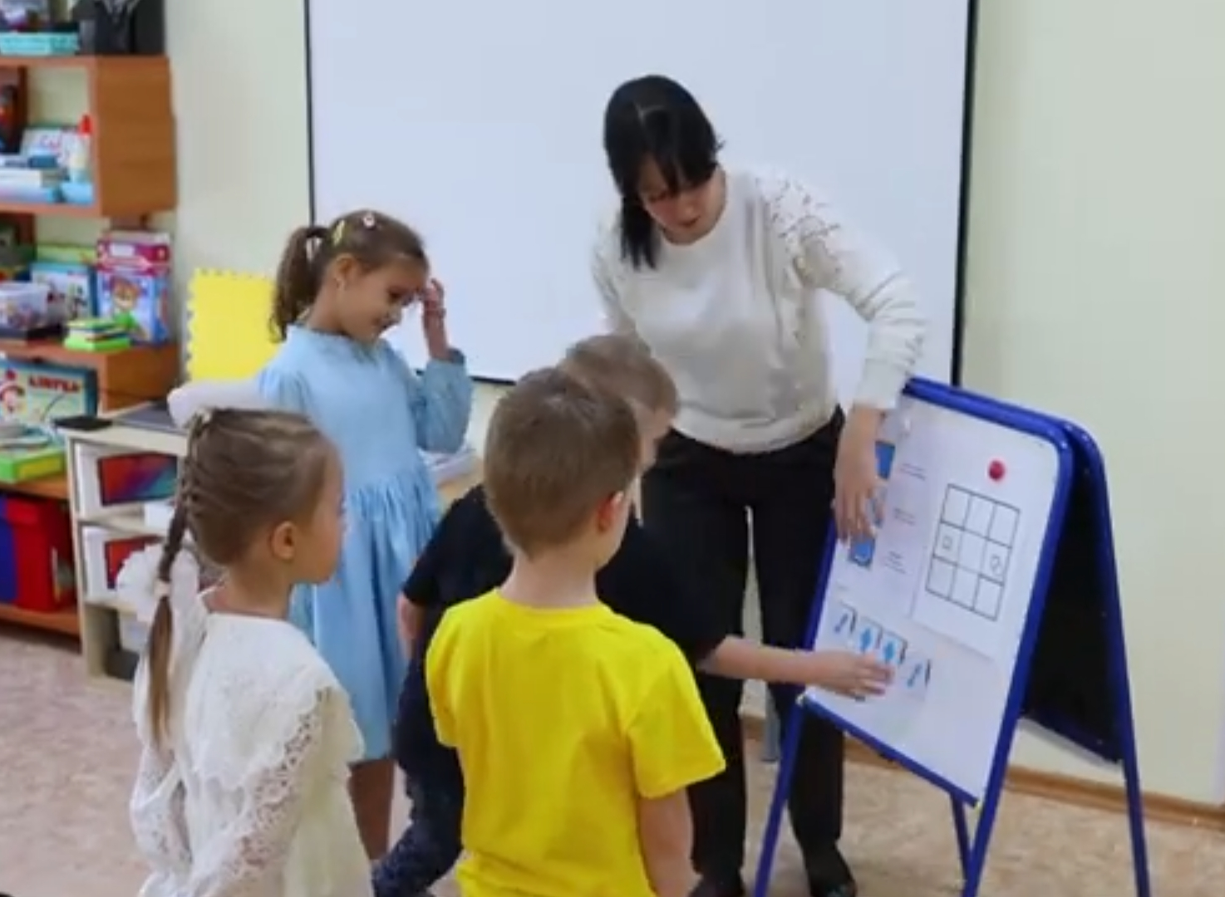
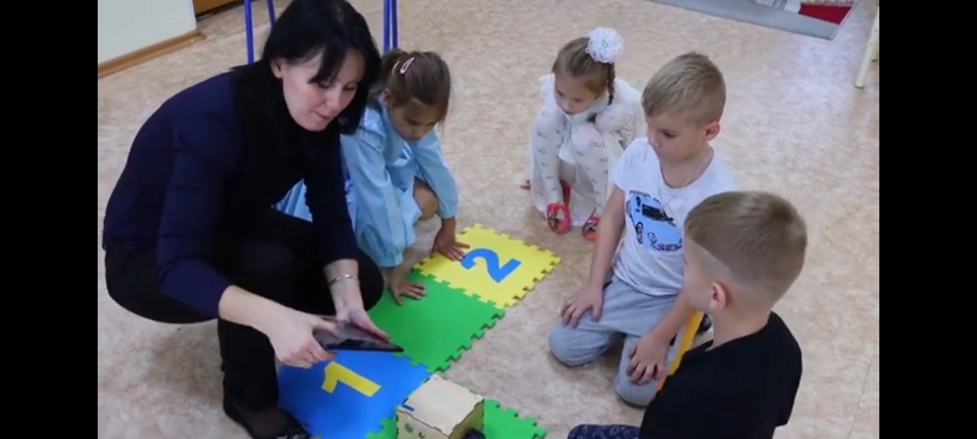
Планшетный период
С 5 лет
Этапы работы
планшетный

Slide 8
Результативность
Практическое овладение понятиями и первичными навыками программирования
Активизация познавательной, исследовательской и игровой деятельности
Интерес к такой интеллектуальной деятельности как программирование
Позволяет приобрести речевую практику и ускорить коммуникативное развитие
Развитие и формирование алгоритмического мышления
Принцип программного управления может быть понят, осознан ребенком только после усвоения достаточно сложной системы научных понятий.
результат
Осознанное усвоение этих понятий станет возможным, только если ребенку будут предложены деятельности, позволяющие ему в игровой форме «вжиться» во все эти понятия, «пропустить их через себя».

Slide 9
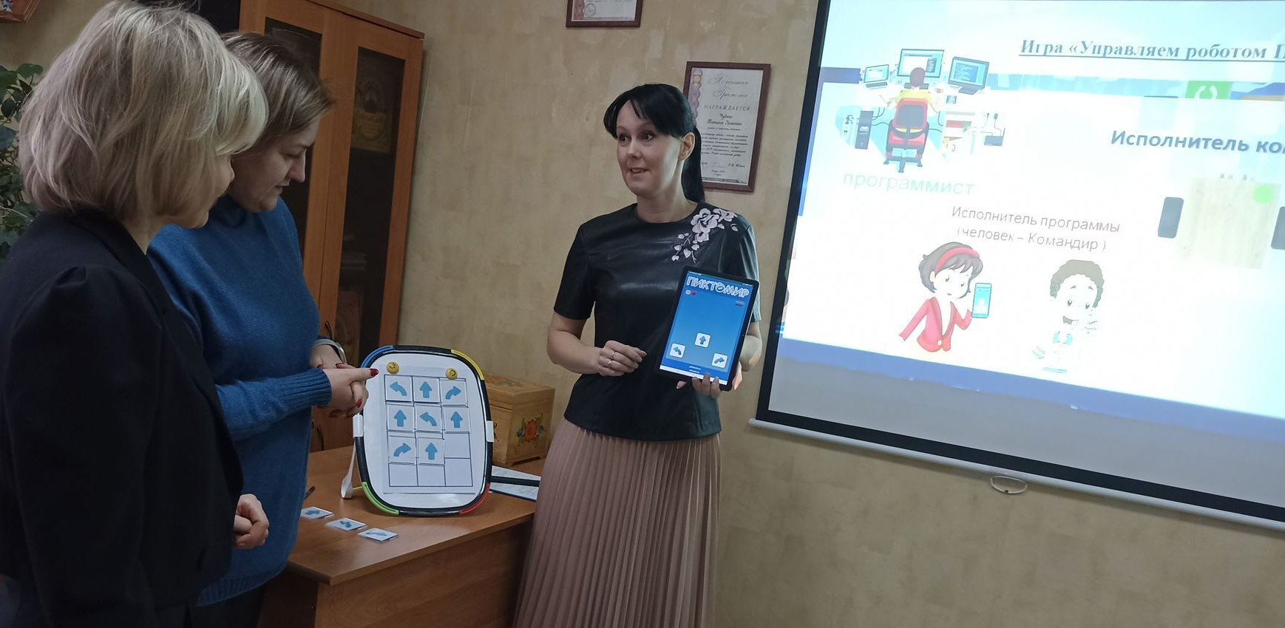
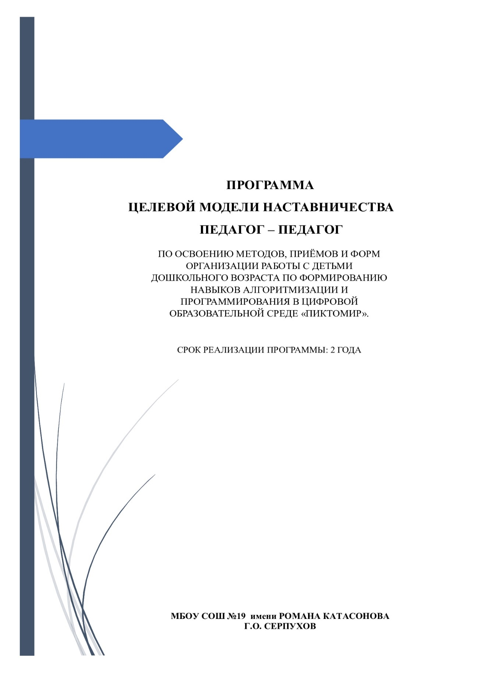
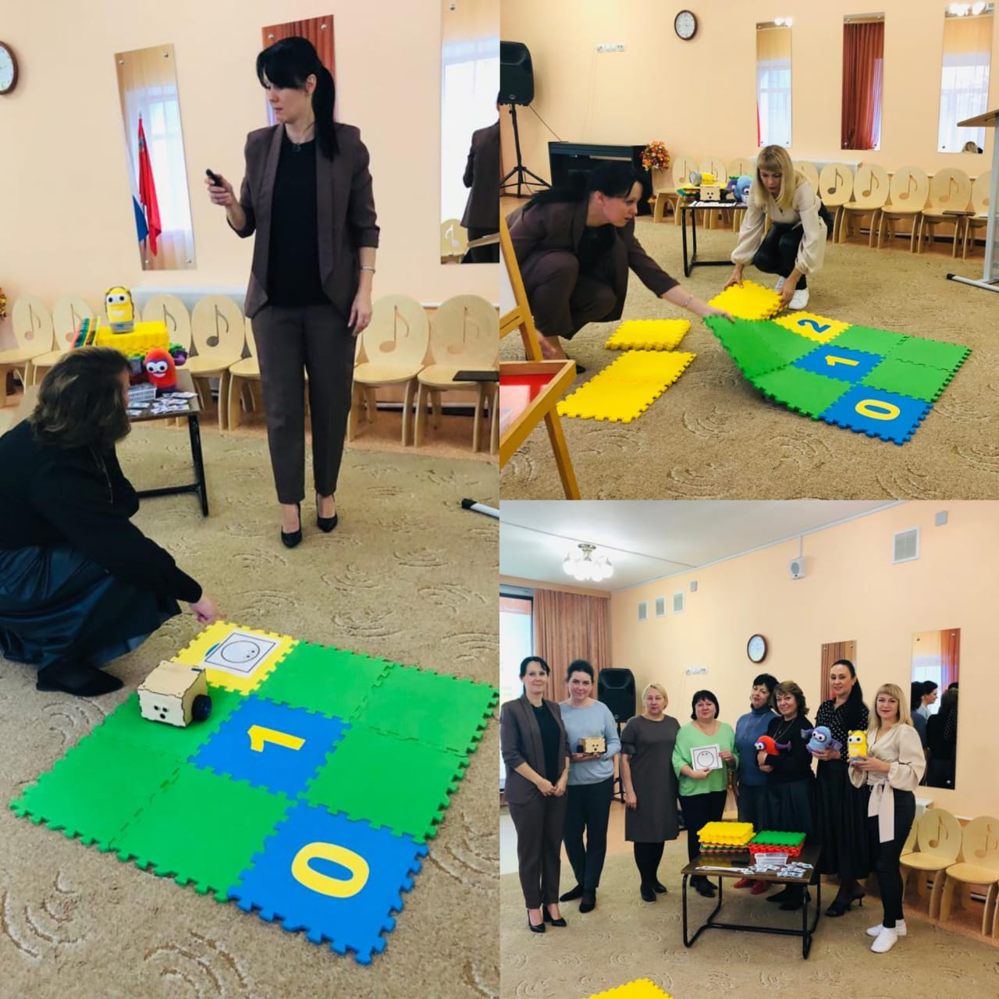
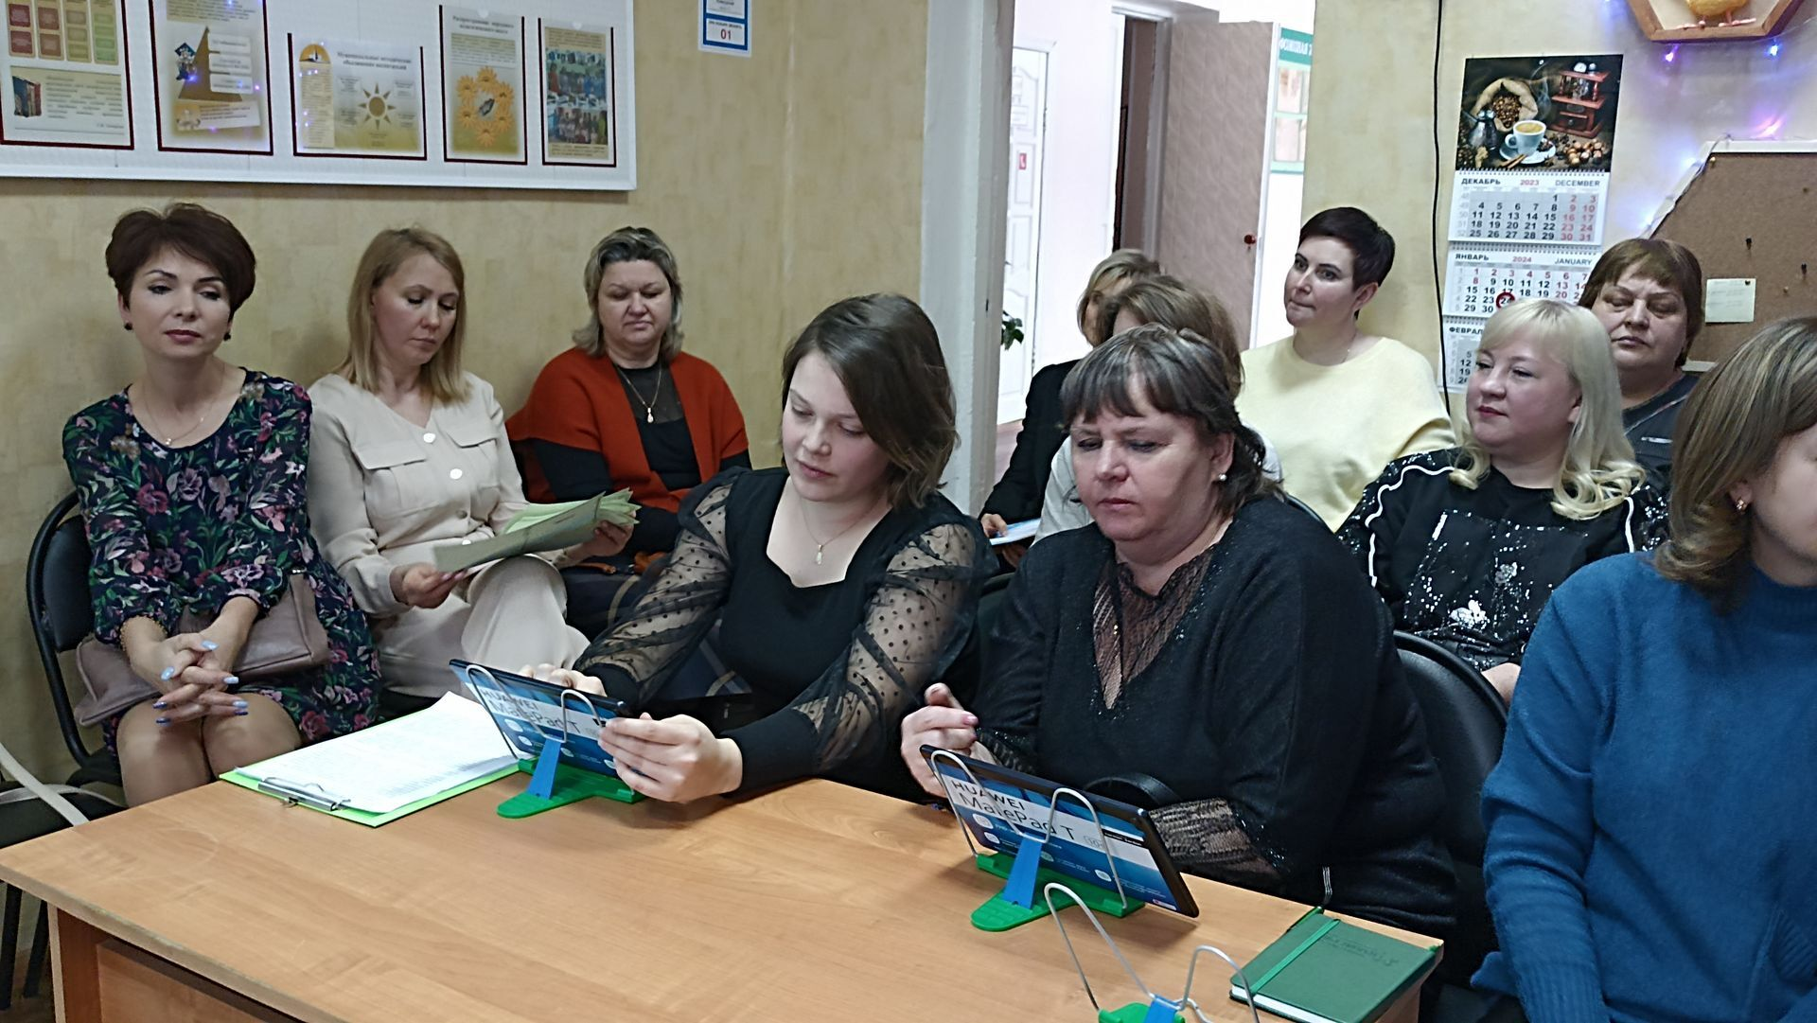
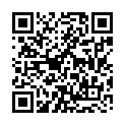
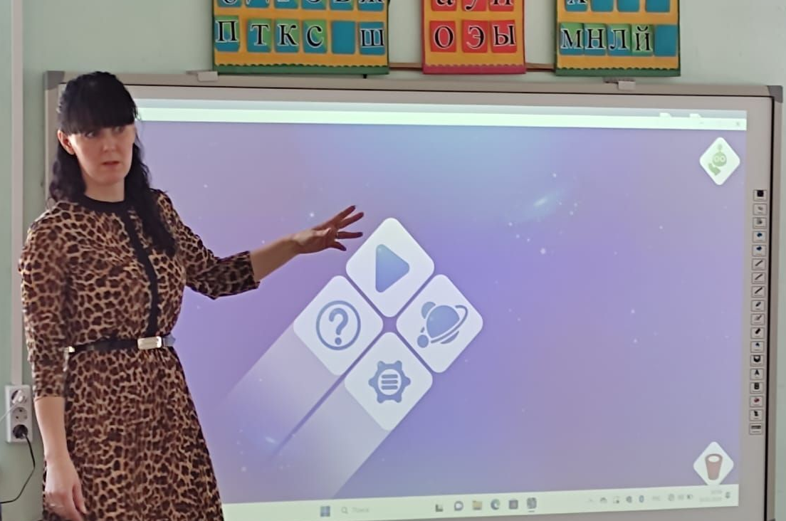
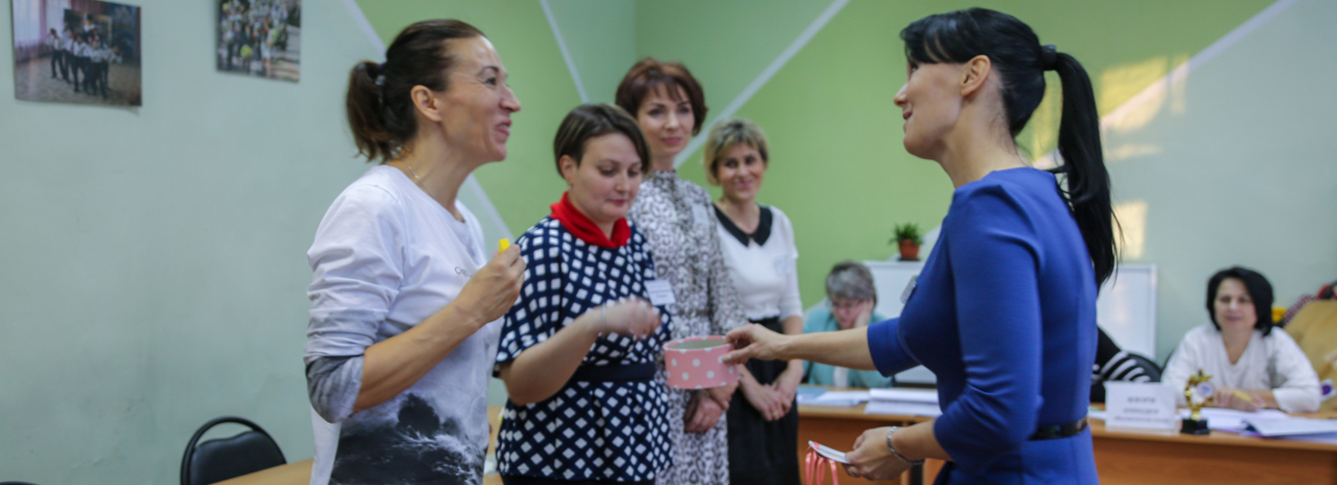
Трансляция опыта
Стажировочная площадка
Конференции
Трансляция опыта работы
Региональные семинары
Методические объединения

Slide 10
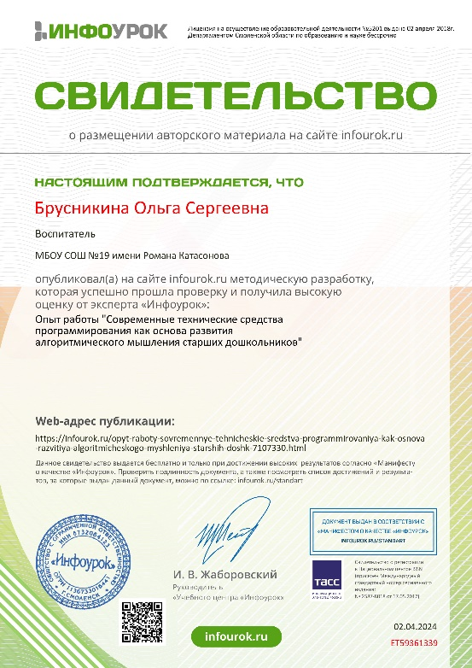
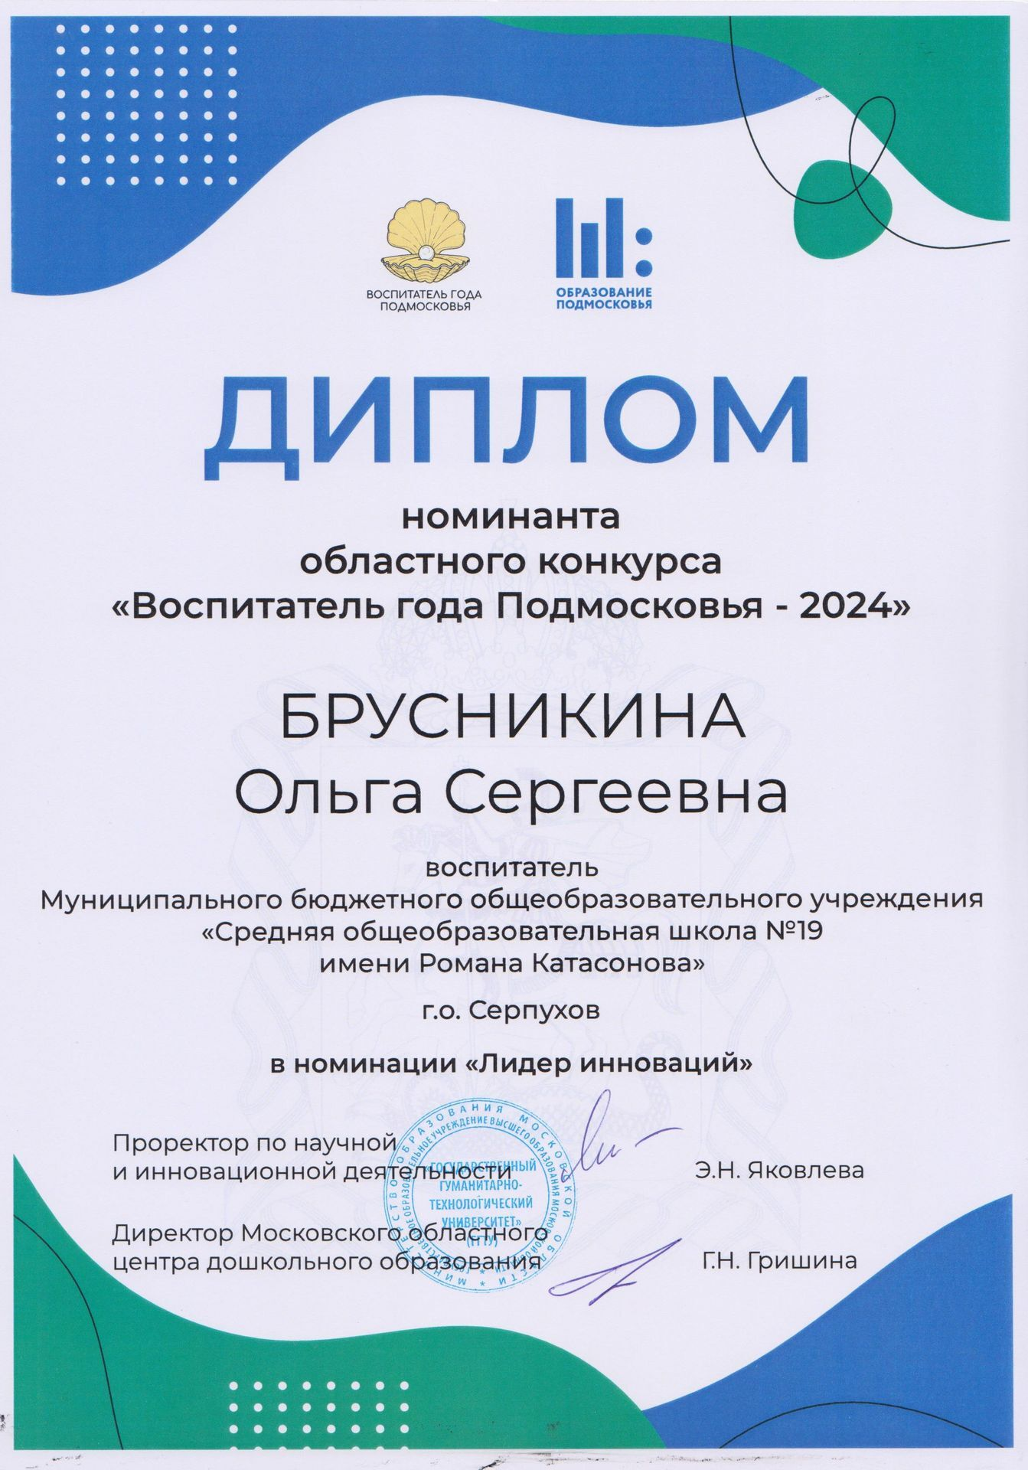
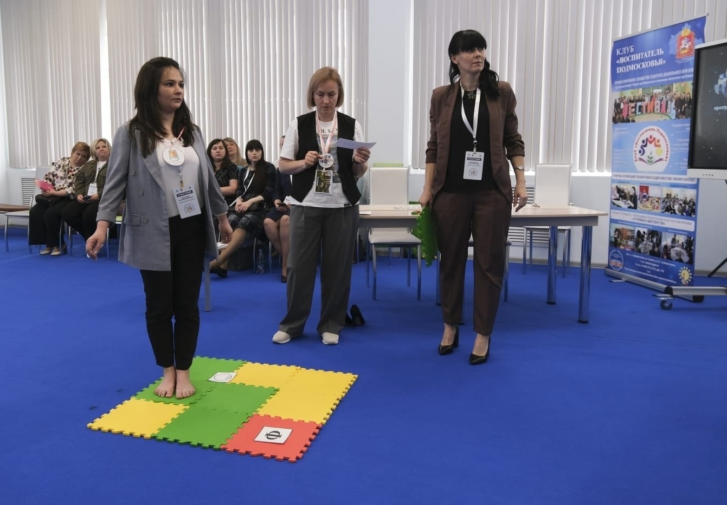
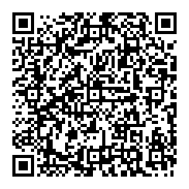
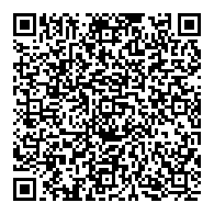
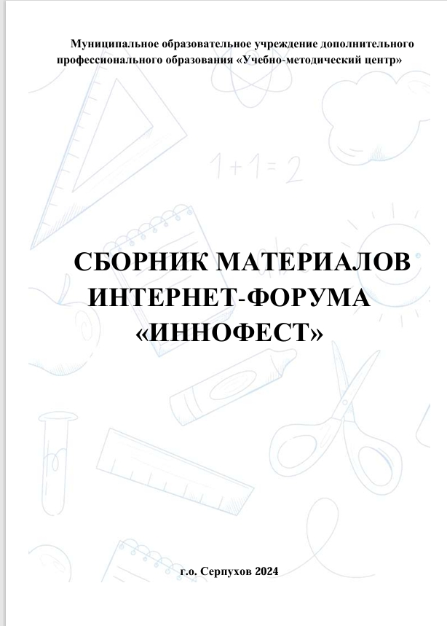
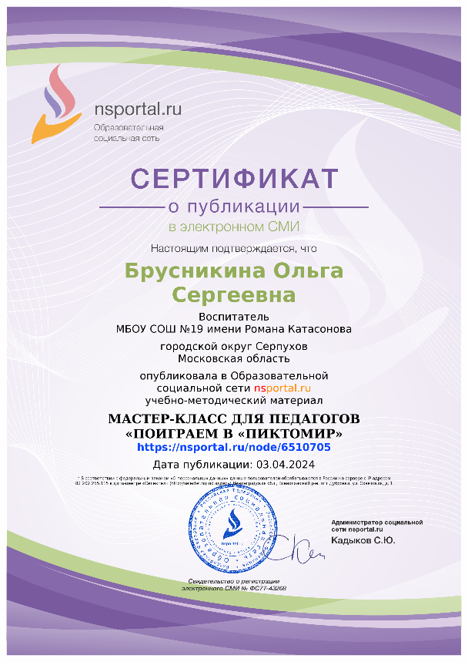
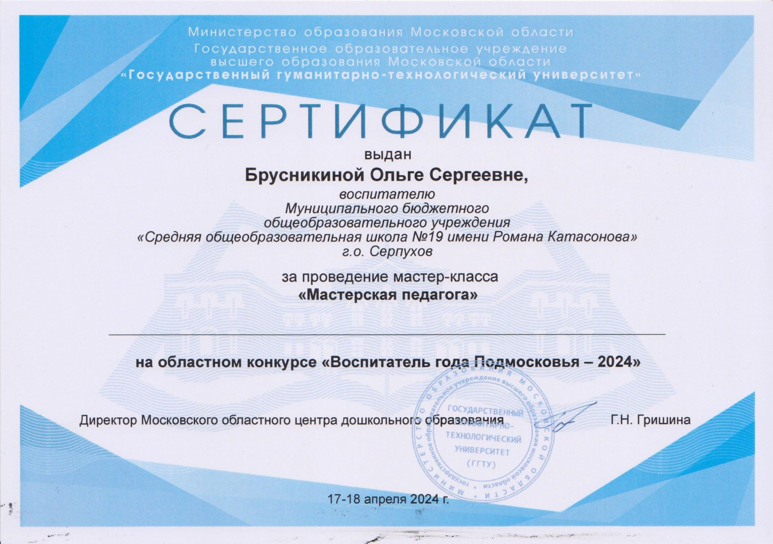
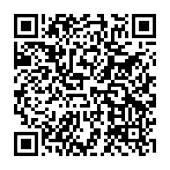
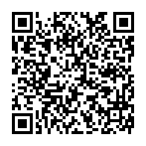
Трансляция опыта

Slide 11
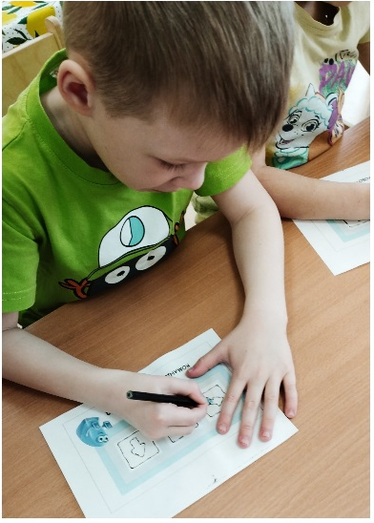
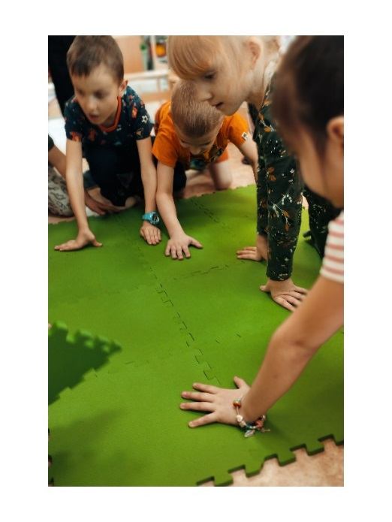
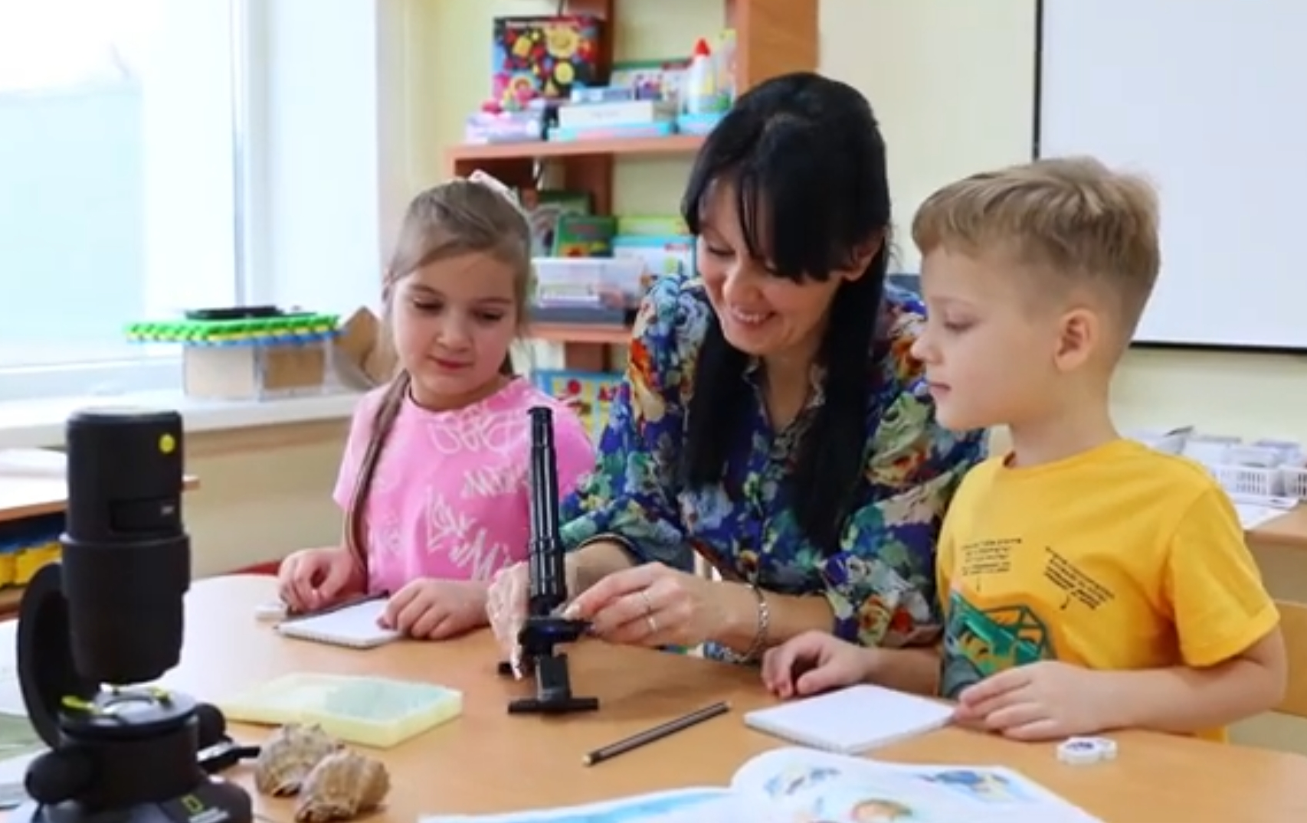
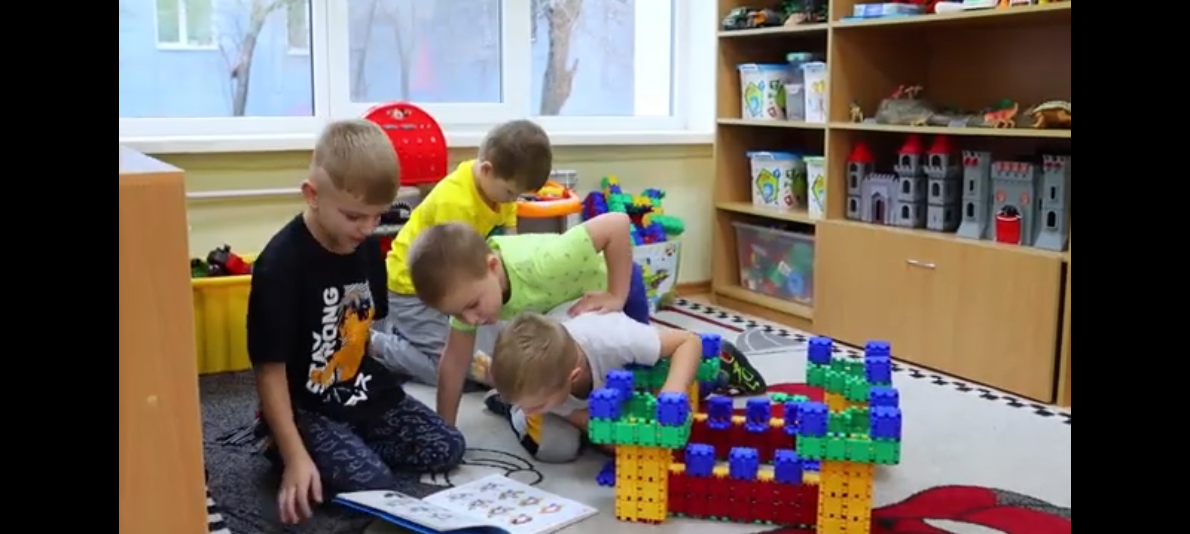
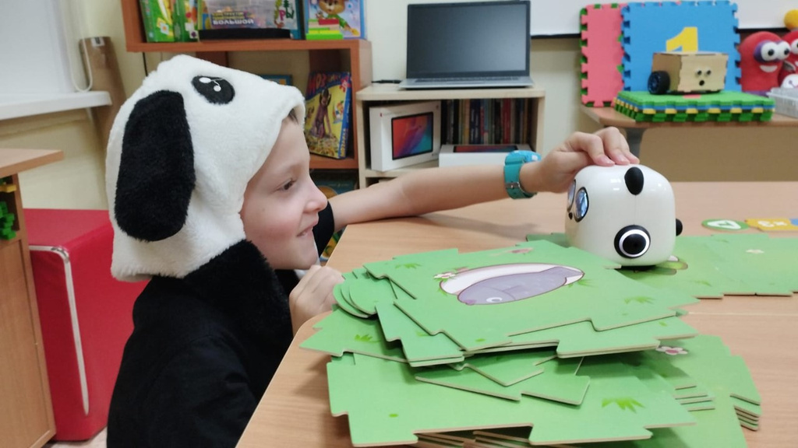
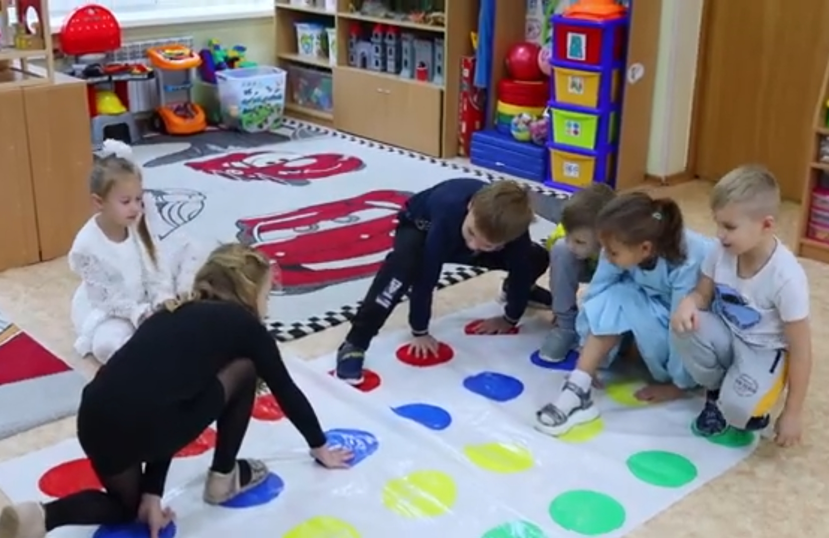
интеллектуальное развитие через формирование основ алгоритмизации и программирования у детей дошкольного возраста в цифровой образовательной среде «ПиктоМир»
Итог
Спасибо
за
внимание!

